Slide 1

РЕЛІГІЯ ЯК ЯВИЩЕ КУЛЬТУРИ. СВІТОВІ РЕЛІГІЇ.

Slide 2
АКТУАЛІЗАЦІЯ ОПОРНИХ ЗНАНЬ,
УМІНЬ І НАВИЧОК УЧНІВ
♦ Чи є ви послідовником якоїсь віри? Якої саме?
♦ Яку релігію сповідували українці до введення християнства на Русі? Що ви знаєте про неї?
♦ Назвіть усі відомі вам релігії та їхні течії.
♦ У чому, на ваш погляд, суттєва відмінність між людьми різних віросповідань?
♦ Що ви розумієте під поняттям толерантість?

Slide 3
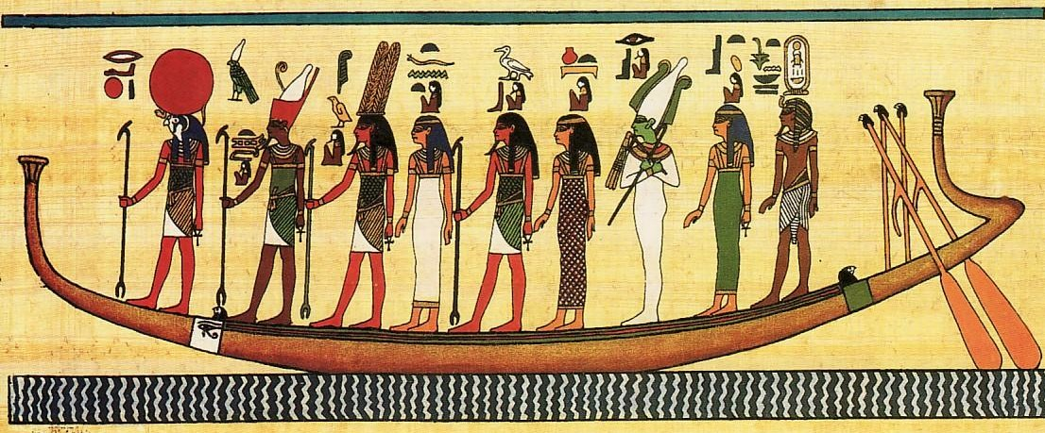
Релігія визначена традиційним способом відносин людей зі світом, уявленнями про його будову, поведінкою, системою цінностей, ідеалами тощо.

Slide 4
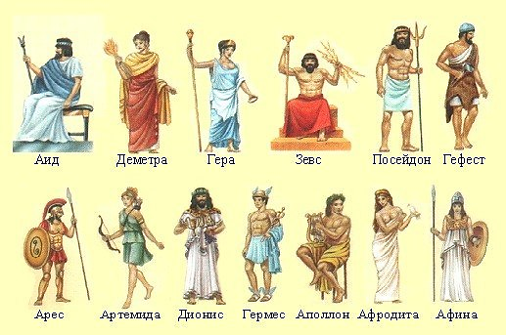
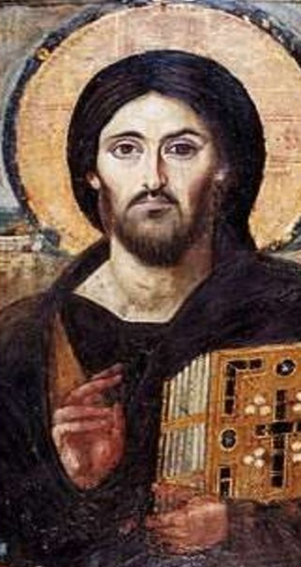
Кожний культ має свої предмети поклоніння, тому формувалися політеїзм (віра в кількох богів) або монотеїзм (єдинобожжя).

Slide 5
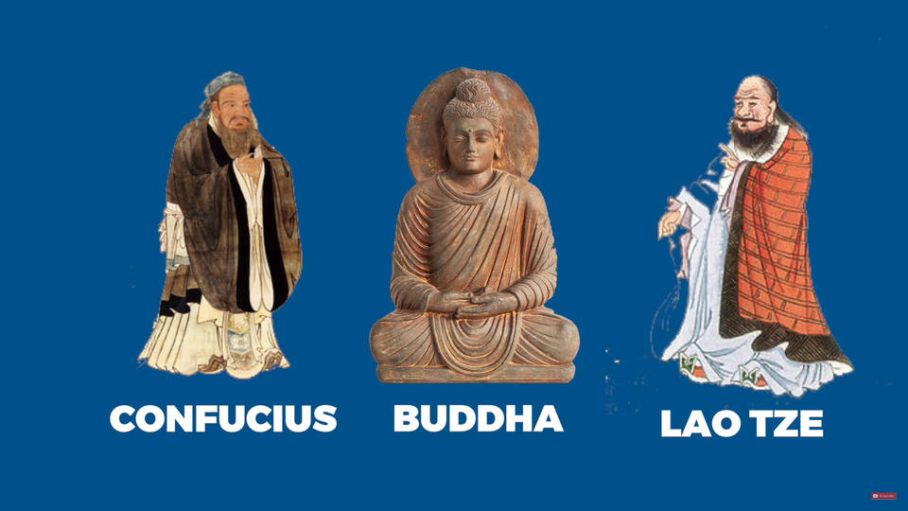
Даосизм, буддизм, конфуціанство не мають конкретного предмета поклоніння, натомість є певні світоглядні установки.

Slide 6
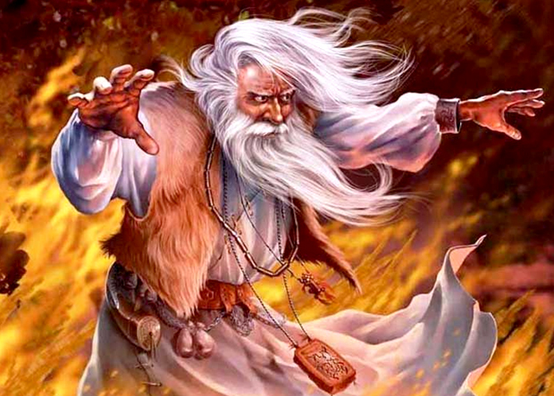
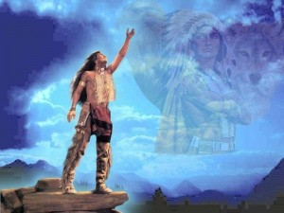
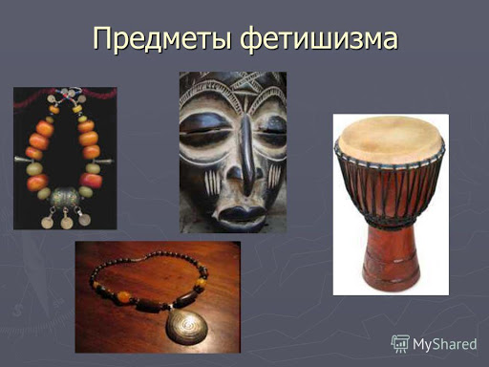
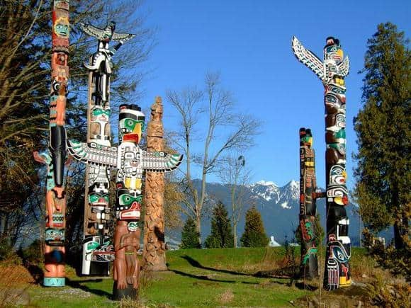
Найбільш ранні прояви релігії — магія, тотемізм, фетишизм, анімізм тощо, які збереглися в деяких племенах чи народах (переважно перебувають на нижчих рівнях розвитку).

Slide 7
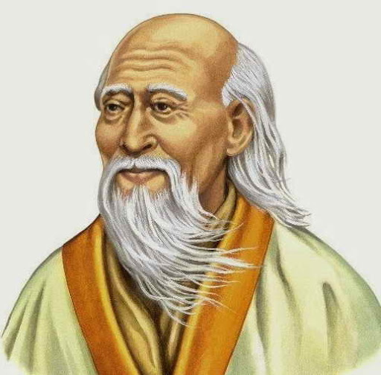
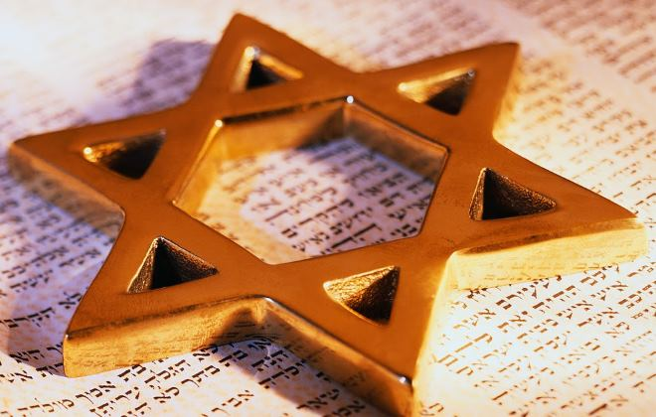
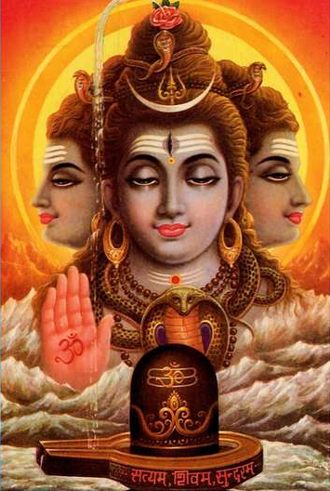


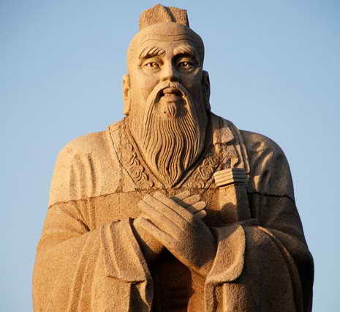
З розвитком суспільства формувалися етнічні чи національні релігії: іудаїзм, індуїзм, синтоїзм, даосизм, конфуціанство та ін

Slide 8
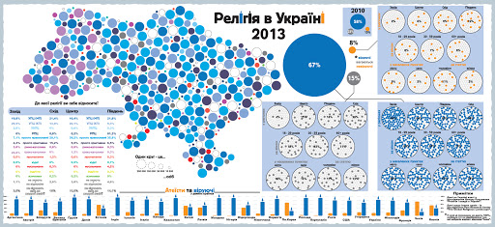
Найбільша кількість релігійних громад зосереджена на заході країни, найменша — на сході.

Slide 9

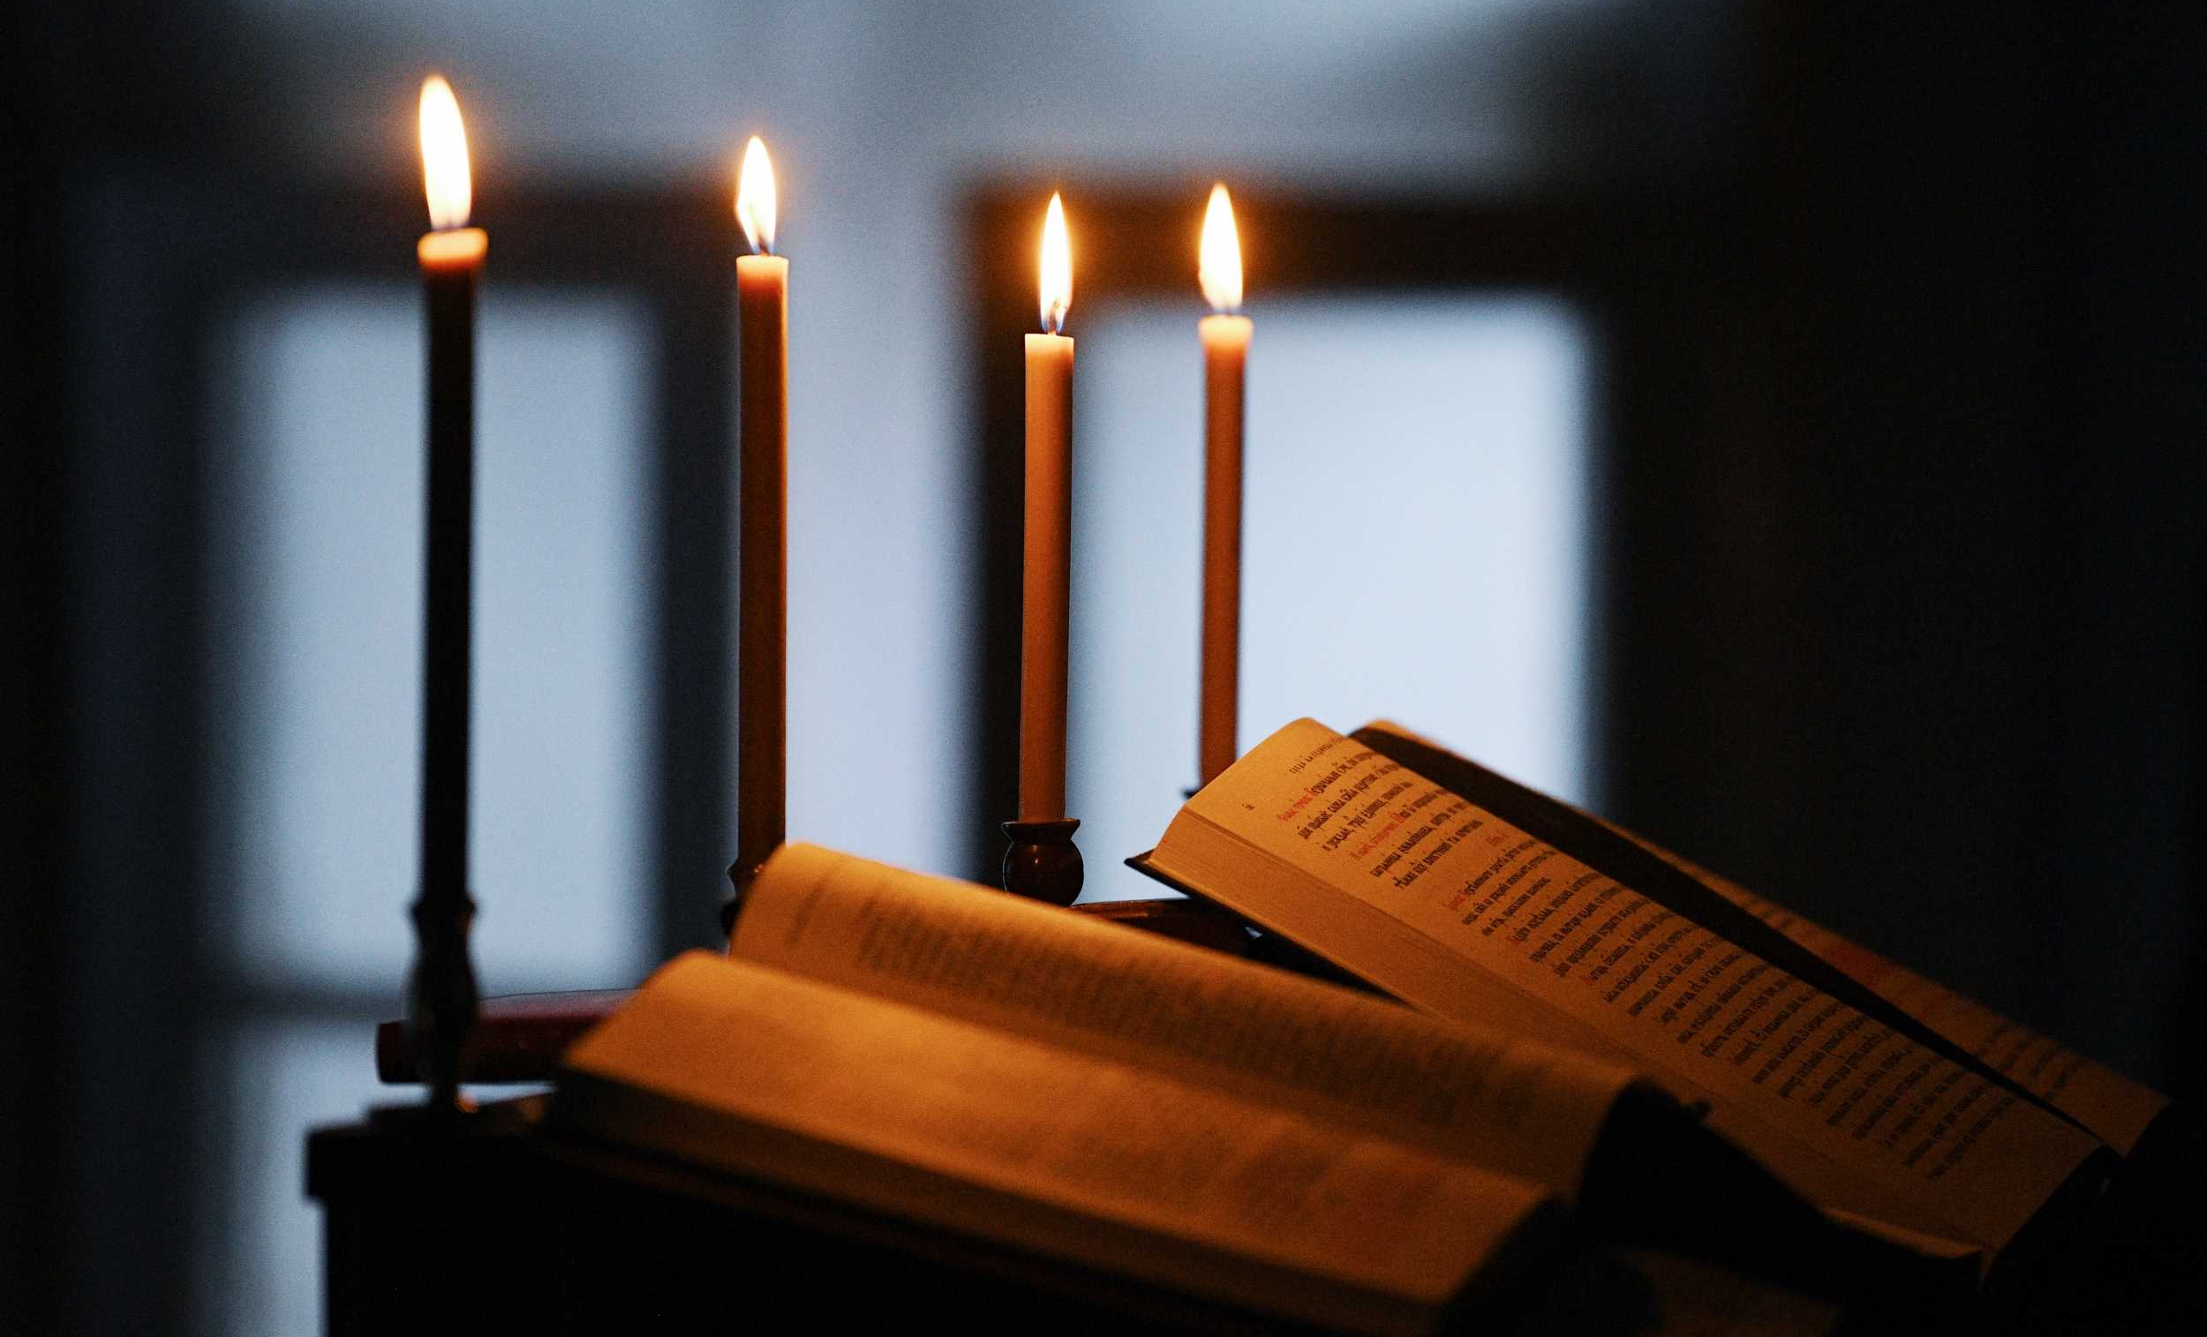
МІРКУЄМО РАЗОМ
Уявіть, що ваш друг є послідовником якоїсь релігії світу. Що ви повинні знати про сутність його віри, канони, обряди, щоб ненавмисно не образити його почуттів?

Slide 10

ДОМАШНЄ ЗАВДАННЯ
♦ Знайдіть в інтернет джерелах інформацію про світові релігії.
♦ Підготуйте повідомлення про сутність однієї зі світових релігій у вигляді презентації.

